Slide 1
Tesis de grado
Estudiante: Diego Borja Cisneros
Director: Ing. Jaime Cadena
Codirector: Eco. Walter Gaibor
Mejoramiento de procesos del subsistema de Referencia, Contrareferencia, Referencia Inversa y Derivación a nivel nacional en el Ministerio de Salud Pública del Ecuador

Slide 2
Contenido
CAPÍTULO I:
Análisis Situacional
CAPÍTULO II:
Análisis de procesos del subsistema de Referencia, Contrareferencia, Referencia Inversa y Derivación

Slide 3
Contenido
CAPÍTULO III:
Propuesta de mejoramiento de procesos del subsistema
CAPÍTULO IV:
Conclusiones y recomendaciones

Slide 4
CAPÍTULO I
ANÁLISIS SITUACIONAL
La empresa
El subsistema
Árbol de problemas
Marco teórico y conceptual
Mejora de procesos

Slide 5
La empresa

Slide 6
Marco teórico y conceptual
Definiciones
Direccionamiento estratégico
Levantamiento de procesos
Diseño de procesos
Medición de procesos
Mejora de procesos

Slide 7
Mejora de procesos
Definir
Medir
Analizar
Mejorar
Controlar
Metodología 6 sigma

Slide 8
El subsistema
Fuente: Norma de Referencia y Contrareferencia

Slide 9
Árbol de problemas

Slide 10
Árbol de problemas

Slide 11
Árbol de problemas

Slide 12
CAPÍTULO II
ANÁLISIS DE PROCESOS DEL SUBSISTEMA DE REFERENCIA, CONTRAREFERENCIA, REFERENCIA INVERSA Y DERIVACIÓN
Cadenas de Valor
Mapas de procesos
Investigación de campo
Perspectivas del subsistema
Matriz de los procesos actuales
Flujogramas actuales

Slide 13
Perspectivas del subsistema
Administrativa
Operativa

Slide 14
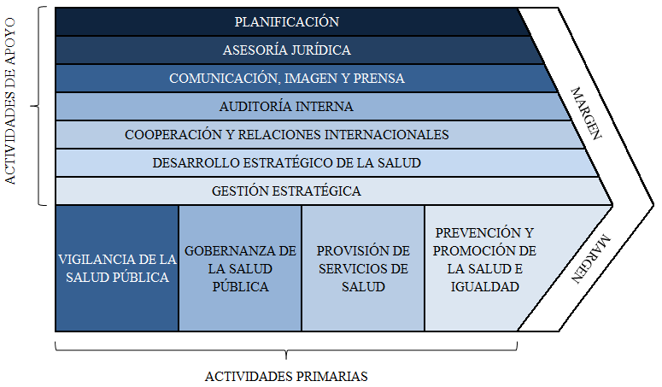
Cadena de valor del MSP (administrativa)

Slide 15
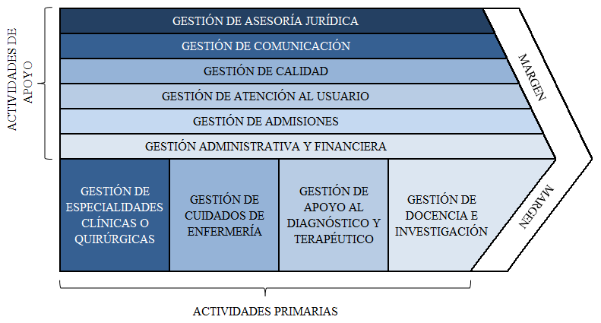
Cadena de valor Hospitales (operativa)

Slide 16
Mapa de procesos del MSP (administrativo)

Slide 17
Mapa de procesos de Hospitales (operativo)

Slide 18
Investigación de campo sobre la situación actual del proceso
Revisión de procesos existentes dentro de los manuales de procesos del Ministerio de Salud Pública.
Entrevistas con directivos y responsables del proceso.
Visitas de campo a Hospitales.
Encuestas a la ciudadanía

Slide 19
Matriz de los procesos actuales
MACROPROCESO | PROCESO | SUBPROCESO
PROCESO ADMINISTRATIVO
Provisión de Servicios de Salud | Atención del Primer Nivel en Salud | Monitoreo referencia y contra referencia - monitoreo de acciones correctivas y preventivas
PROCESO OPERATIVO
Gestión de las Especialidades Clínicas y/o Quirpurgicas | Emergencia | N/A
 | Consulta externa | N/A
Gestión de apoyo al diagnóstico y terapéutico | N/A | N/A
Provisión de Servicios de Salud | Atención del Primer Nivel en Salud | Agendamiento cita segundo nivel
Ver inventario de procesos administrativo completo
Ver inventario de procesos operativo completo

Slide 20
Flujogramas actuales
Flujograma del proceso administrativo
Flujograma del proceso operativo

Slide 21
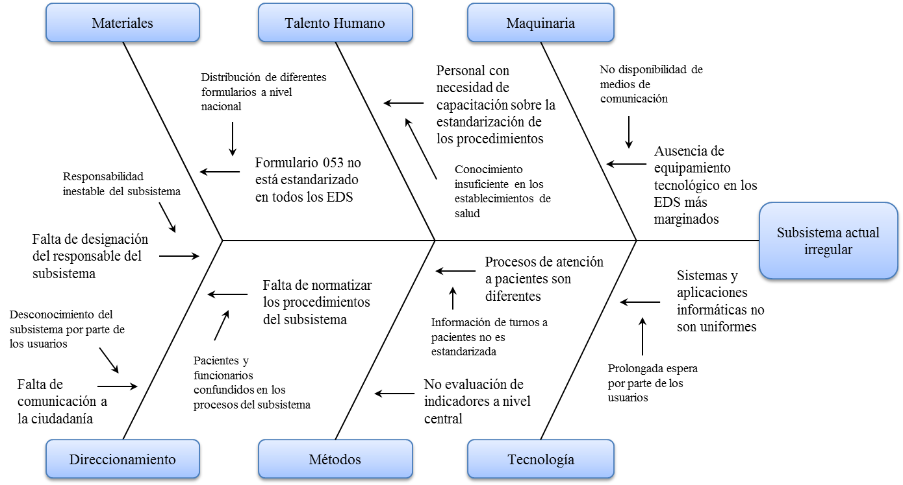
Diagrama causa-efecto

Slide 22
CAPÍTULO III
PROPUESTA DE MEJORAMIENTO DE PROCESOS DEL SUBSISTEMA
Mejoramiento del proceso
Definir
Documentación del proceso mejorado
Controlar
Mejorar
Analizar
Medir

Slide 23
Definir
Selección del tema de tesis
Novedades identificadas en la investigación
Definición del mejoramiento del proceso
Involucrados
Recursos
Notes:
La definición del mejoramiento del proceso se refiere a las observaciones obtenidas en la investigación de campo y los primeros flujos

Slide 24
Medir
Línea base de los indicadores del proceso
Estudio de los indicadores del centro de salud Ciudadela Ibarra
Identificación de la línea base real de los indicadores
Medición de los defectos por millón de referencia y contrareferencia

Slide 25
Analizar
Propuesta de mejoramiento de los procesos adoptando las observaciones identificadas en las novedades de la situación actual
Viabilidad de las alternativas al corto plazo
Nuevas matrices de procesos administrativo y operativo
Documentación de los procesos mejorados
Propuesta de alternativas de mejora para TODO el subsistema

Slide 26
Mejorar
Cronograma de mejoramiento de los procesos
Diagramas de flujo de los procesos mejorados
Fichas técnicas (caracterización) de los procesos mejorados
Procedimientos de los procesos mejorados
Automatización de los procesos

Slide 27
Controlar
Propuesta de la línea base de los indicadores
Aplicación de las alternativas de mejora para impulsar mejores indicadores
Sistema de retroalimentación

Slide 28
CAPÍTULO IV
CONCLUSIONES Y RECOMENDACIONES
Conclusiones
Recomendaciones

Slide 29
Conclusiones
Cadenas de valor y mapas de procesos no diseñados en base a estructuras genéricas
Gestión de indicadores muy por debajo de la línea base predeterminada en la normativa
Procesos operativos diferentes entre establecimientos de salud
Proceso administrativo con actores e insumos desactualizados
Sistema informático no estandarizado
No se alcanza ningún nivel de calidad 6 sigma

Slide 30
Recomendaciones
Adoptar la nueva estructura tanto de las cadenas de valor como de los mapas de procesos
Realizar un estudio enfocado en analizar la viabilidad de las alternativas de mejora propuestas para todo el subsistema
Acoger la propuesta de mejoramiento de los procesos
Realizar seguimiento continuo y consistente de los indicadores

Slide 31
GRACIAS!
“Todo aquello que puedas o sueñes hacer, comiénzalo.
La audacia contiene en sí misma genio, poder y magia!”
- Goethe

